Slide 1
데이터 전처리 (face crop)
2024/04/30
컴퓨터시스템공학과
202446006 심준현

Slide 2
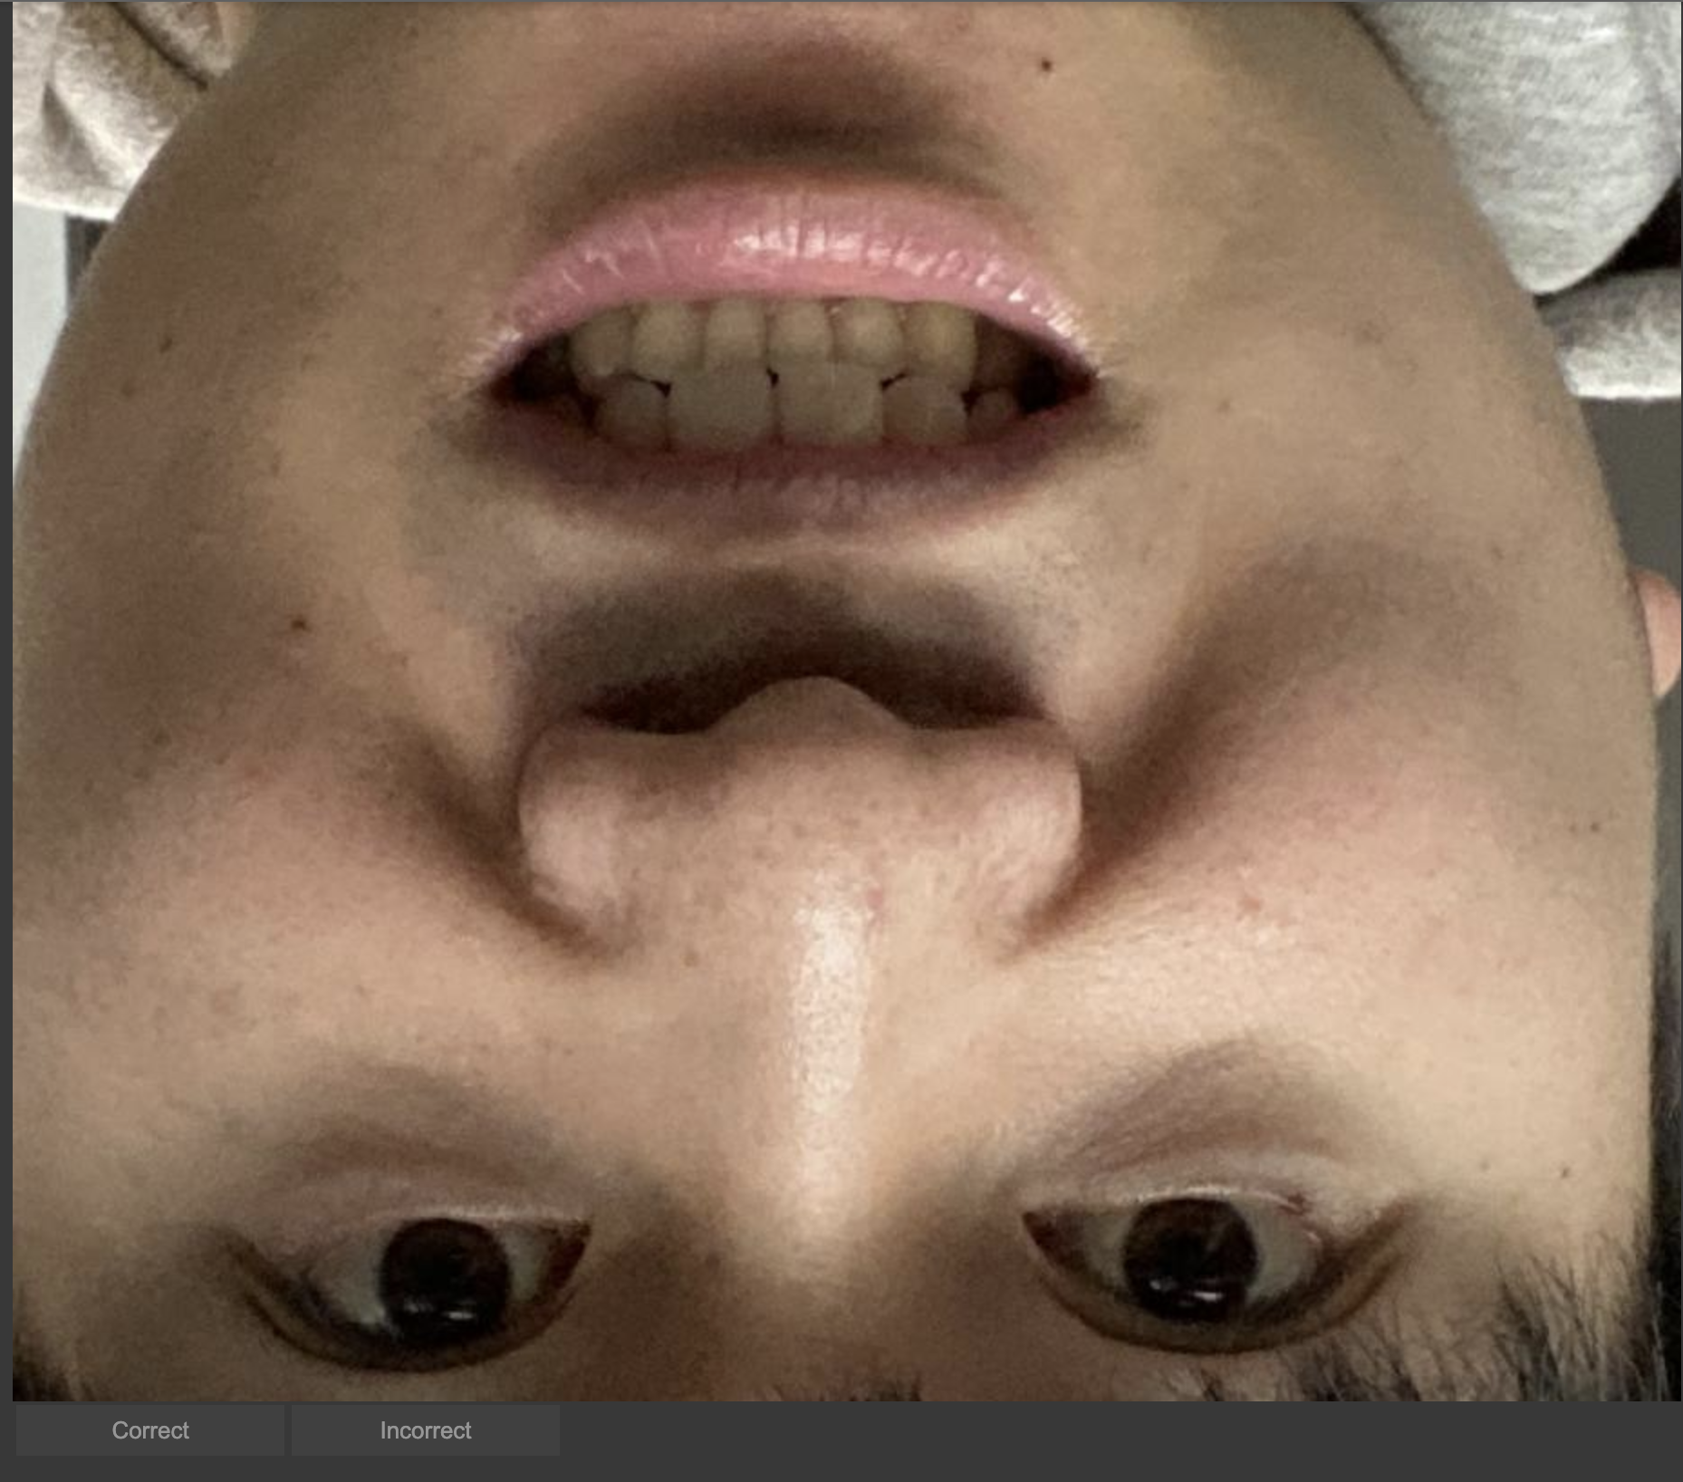
1. 이미지 크롭 모듈 수정
크롭 모듈에서 좌표값의 유효성 검사를 추가해서 진행
→ 실패
이미지 순회하여 잘못 크롭된 이미지 골라내기
→ 모든 이미지를 하나씩 골라 내기엔 무리가 있음
openCV CascadeClassifier 얼굴 탐지 모듈 사용
→ 분류 엉망 사용불가 (비교 논문에서도 낮은 성능)
crop된 이미지 로컬에 다운하여 검토
→ 진행중 (현재 2개 클래스 완료)

Slide 3
2. 향후 계획
금요일(5/3)까지 training set 검토 완료하기
다음주 화요일(5/7)까지 기존 training 세팅으로 실험하기
실험결과 확인하고 data augmentation 및 regularization 여부 검토

